Slide 1
Aprendizado de Máquina
Prof. Eduardo Bezerra
ebezerra@cefet-rj.br
CEFET/RJ - PPCIC

Slide 2
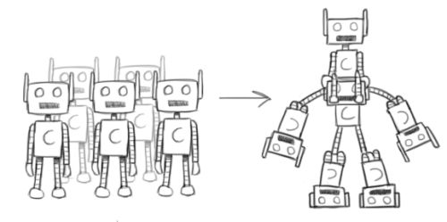
Aprendizado de Comitês (Ensembles)
Notes:
Fonte da figura: http://solarvagrant.tumblr.com/post/23587530595/on-face-detection

Slide 3
Visão Geral
Conceitos Introdutórios
Métodos de criação (ensemble methods)
Bagging
Random Forests
Boosting
AdaBoost
Considerações Finais

Slide 4
Conceitos Introdutórios

Slide 5
Aprendizado Supervisionado
Distribuição “verdadeira”: P(x,y)
Desconhecida para nós
Objetivo: Usando um conjunto de dados de treinamento {(x₁,y₁),…,(x_{n},y_{n})} provenientes de P(x,y), aprender uma hipótese (ou preditor) h(x).
Idealmente, queremos um preditor com acurácia alta (erro pequeno).

Slide 6
Ensembles (Comitês)
São abordagens para combinar várias técnicas de aprendizado supervisionado em um modelo preditivo.
Objetivo: construir uma coleção de classificadores que, juntos, produzem uma classificação melhor do que cada um separadamente.
diminuir a variância, viés ou melhorar a força preditiva.
Aplicáveis às tarefas de classificação e de regressão.

Slide 7
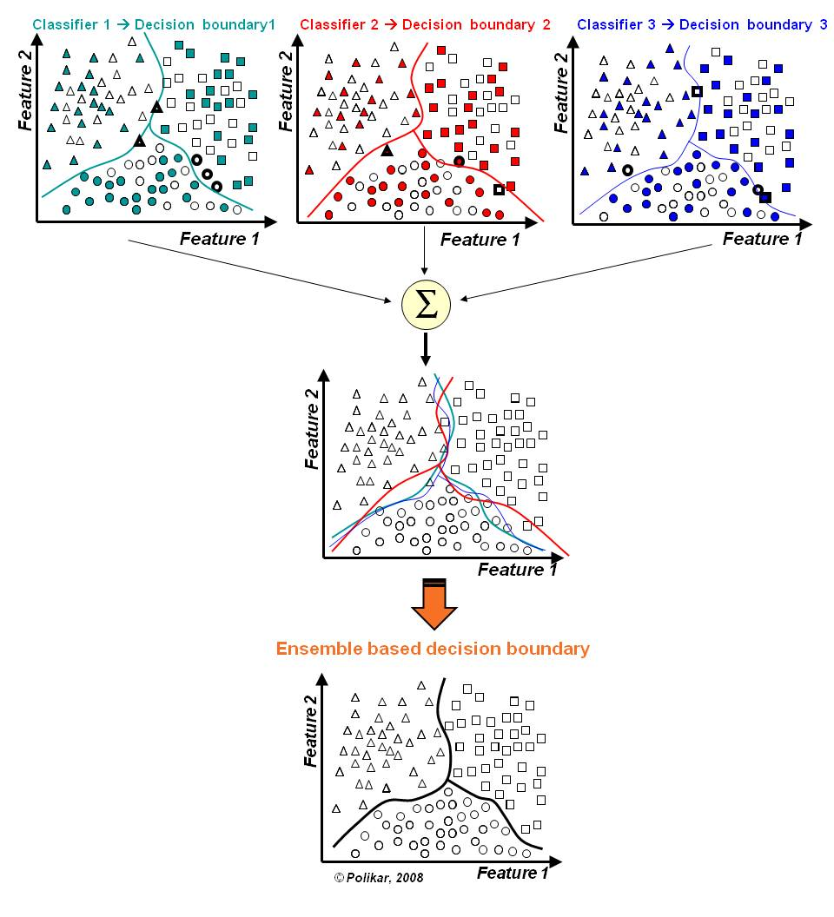
Ensembles (Comitês)
A fronteira de decisão pode ser aproximada por meio de uma combinação apropriada dos diferentes classificadores.

Slide 8
Diversidade
Abordagens para se obter diversidade:
Usar diferentes parâmetros de treinamento para a mesma família de classificadores;
Usar diferentes tipos de classificadores;
Usar diferentes conjuntos de características;
Manipular o conjunto de treinamento (forma mais comum).
Notes:
Redes Neurais → Usando diferentes conjuntos de pesos iniciais; numero de camadas/nodos; funções de ativação; algoritmos de treinamento e seus parâmetros.

Slide 9
Bagging (Bootstrap aggregating)

Slide 10
Bagging
A diversidade é obtida com o uso de diferentes subconjuntos de dados aleatoriamente criados com reposição;
Cada subconjunto (bootstrap sample) é usado para treinar um classificador do mesmo tipo;
As saídas dos classificadores são combinadas por meio do voto majoritário com base em suas decisões;
Para uma dada instância, o comitê produz a classe que obtiver o maior número de votos.

Slide 11
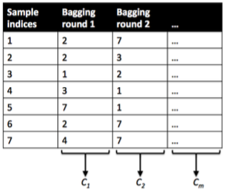
Bootstrap sample
É uma amostra com reposição de tamanho |X| a partir de um conjunto de exemplos X.
Se o conjunto de dados original X contiver m=7 exemplos, então podemos tirar n amostras bootstrap para treinar n classificadores: C₁, C₂, ..., C_{n}.
Fonte da figura: Python Machine Learning (book)
Notes:
Figura: se o conjunto de dados original X contiver 7 exemplos, então podemos tirar n amostras bootstrap para treinar n classificadores C1, C2, ..., Cn.

Slide 12
Bootstrap sample
Probabilidade de um exemplo ser selecionado mais de uma vez em cada amostra:
Para m grande o suficiente:
Isso significa que cada boostrap sample tem 63,2% de exemplos únicos.
Esta perturbação faz com que diferentes classificadores sejam construídos, se o indutor for instável (e.g., redes neurais, árvores de decisão).

Slide 13
Bagging – visão geral
Geração do modelo:
Seja m = |X| (quantidade de exemplos de treinamento)
Para cada iteração t:
Gerar uma bootstrap sample de tamanho m → B_{t}
Aplicar o algoritmo de aprendizado sobre B_{t} → classificador C_{t}
Armazenar o modelo resultante
Predição (classificação ou regressão) para x:
Para cada um dos t modelos:
Predizer a classe do exemplo x usando C_{t}
Retornar a classe que foi prevista mais vezes (voting)
Fonte (adaptação): Data mining: practical machine learning tools and techniques, pág. 319

Slide 14
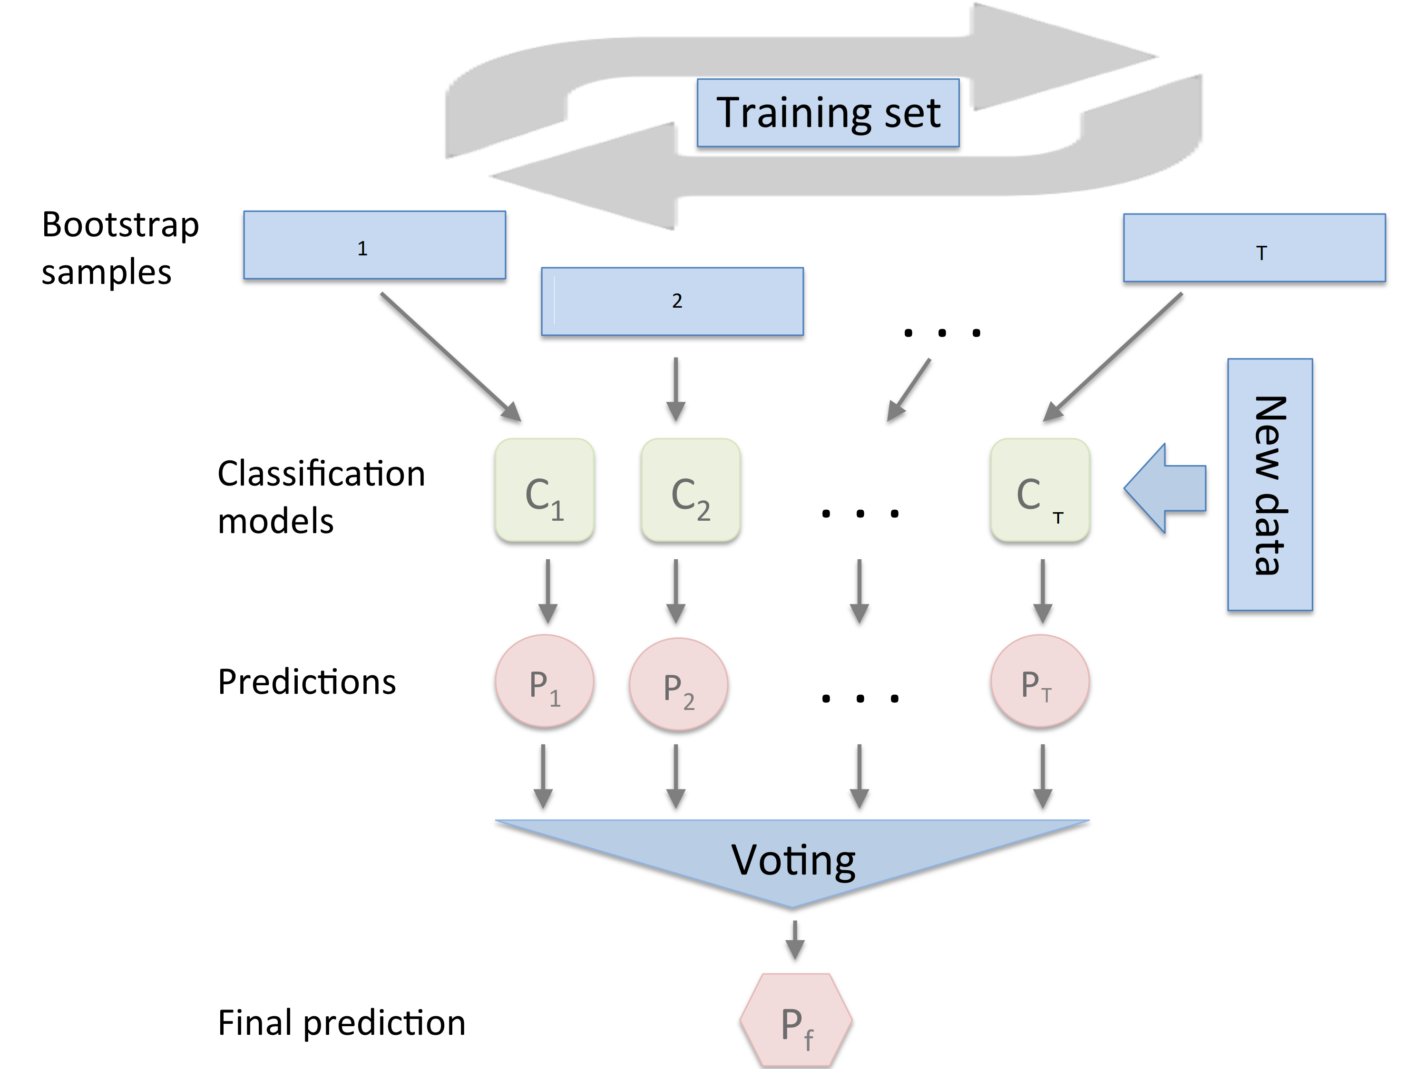
Bagging – visão geral
Figura adaptada de Python Machine Learning (book)

Slide 15
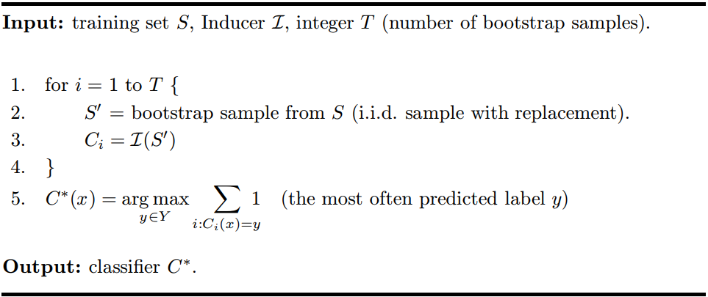
Bagging - pseudocódigo
“An Empirical Comparison of Voting Classification Algorithms: Bagging, Boosting, and Variants”
Eric Bauer & Ron Kohavi, Machine Learning 36, 105–139 (1999)

Slide 16
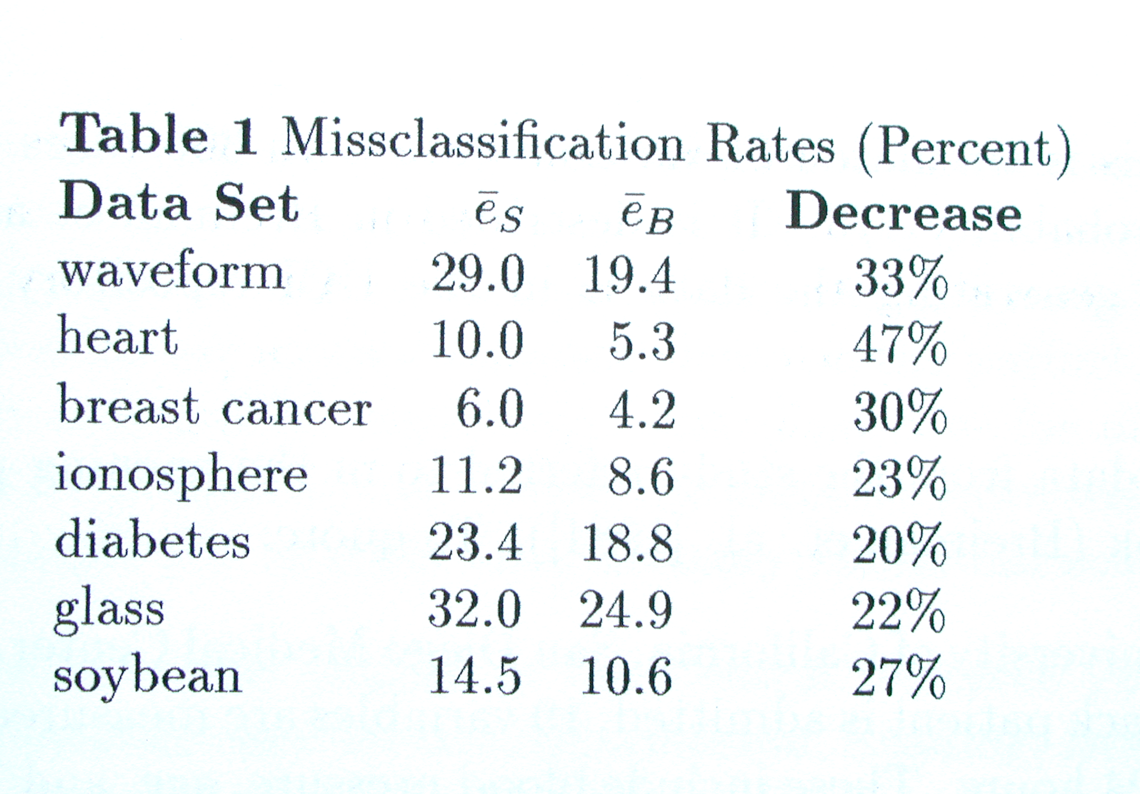
Bagging – alguns resultados
Breiman “Bagging Predictors” Berkeley Statistics Department TR#421, 1994

Slide 17
Bagging
Treinamento em paralelo: cada modelo é construído de forma independente.
Adequado para modelos de baixo viés e de alta variância (modelos complexos)

Slide 18
Bagging - variantes
Random Forests
Usado para a construção de comitês com árvores de decisão;
Variação da quantidade de dados e características;
Treina árvores de decisão com diferentes inicializações;
Pasting Small Votes
Adequado para grandes volumes de dados;
Notes:
Ho, Tin Kam (1995). Random Decision Forests. Proceedings of the 3rd International Conference on Document Analysis and Recognition, Montreal, QC, 14–16 August 1995. pp. 278–282.
Leo Breiman (1999). Pasting Small Votes for Classification in Large Databases and On-Line, Machine Learning Journal, July 1999, Volume 36, Issue 1–2, pp 85–103.

Slide 19
Random Forests
Random Forests é um caso particular de bagging.
Aqui também selecionamos amostras de bootstrap do conjunto de treinamento.
No entanto, também são amostrados subconjuntos aleatórios de características (features) para treinar as árvores individuais;
No bagging, fornecemos a cada árvore o conjunto completo de características.

Slide 20
Random Forests
Devido à seleção aleatória de características, as árvores são mais independentes umas das outras do que no bagging;
Efeitos (quando comparamos ao bagging):
melhor desempenho preditivo;
mais rápido, porque cada árvore aprende apenas de um subconjunto de recursos.

Slide 21
Boosting

Slide 22
Aprendizes fracos vs fortes
Um aprendiz fraco (weak learner) é definido como um classificador que é apenas ligeiramente correlacionado com a classificação verdadeira.
i.e., pode rotular exemplos com acurácia igual a ½ + ε, onde ε é um valor pequeno e positivo.
Em contraste, um aprendiz forte (strong learner) é um classificador que é arbitrariamente bem correlacionado com a classificação verdadeira.
Notes:
Em um weak learner, o desempenho em qualquer conjunto de treinamento é ligeiramente melhor que a previsão ao acaso.

Slide 23
Boosting
Treinamento sequencial: tente adicionar novos modelos que fazem bem onde os modelos anteriores não têm.
Adequado para modelos de viés alto e de baixa variância.

Slide 24
Boosting
Freund & Schapire (1989):
teoria para “aprendizes fracos” (weak learners) no final dos anos 80.
pretendiam responder a uma questão teórica (“Can a set of weak learners produce a single strong learner?”), não como maneira prática de melhorar a aprendizagem.
Notes:
Michael Kearns; Leslie Valiant (1989). "Crytographic limitations on learning Boolean formulae and finite automata". Symposium on Theory of computing. ACM. 21: 433–444.
Schapire, Robert E. (1990). "The Strength of Weak Learnability" (PDF). Machine Learning.

Slide 25
Boosting
Teorema: erro de treinamento decai exponencialmente com o aumento na quantidade de classificadores

Slide 26
Boosting - ideia geral
Mantém uma lista de pesos para um dos m exemplos do conjunto de treinamento.
Iniciar pesos com valores uniformes (1/m)
Iterar:
Aplicar aprendiz L aos exemplos ponderados
Aumentar pesos dos exemplos classificados incorretamente por L.
Combinar modelos por votação ponderada

Slide 27
Boosting - ideia geral (cont.)
Em cada iteração, os pesos são alterados de tal forma a fazer com que o próximo aprendiz priorize os exemplos que o aprendiz anterior classificou incorretamente.

Slide 28
AdaBoost
h(x) = α₁h₁(x)
+ α₂h₂(x)
+ … + α_{T}h_{T}(x)
S’ = {(x,y,d₁)}
S’ = {(x,y,d₂)}
S’ = {(x,y,d_{t}))}
…
h₁(x)
h₂(x)
h_{T}(x)
d_{i} – ponderação sobre os exemplos
α_{i} – importância do classificador
Parar quando o desempenho
sobre o conjunto de validação estagnar.
https://www.cs.princeton.edu/~schapire/papers/explaining-adaboost.pdf

Slide 29
AdaBoost - notação
Considere um problema de classificação binária, i.e., y^{(i)} ∈ [+1, -1].
Cada um dos m exemplos de treinamento está associado a um peso.
Definido inicialmente como igual a 1 para cada exemplo.
Desejamos construir um comitê de T classificadores.

Slide 30
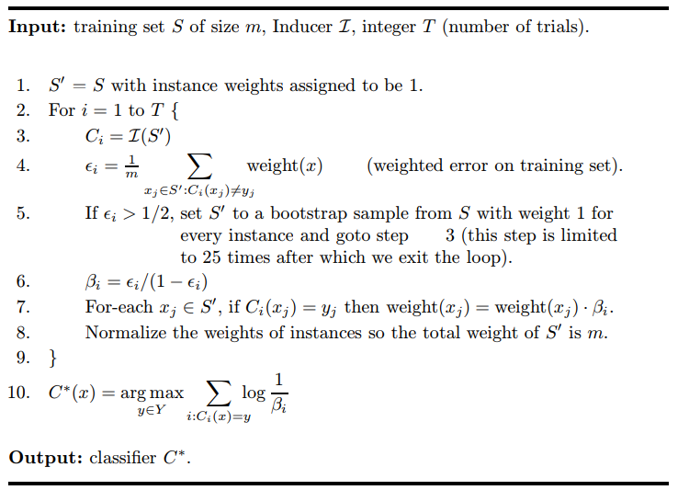
AdaBoost - pseudocódigo
Distribuição inicial
Treina aprendiz fraco
Computa erro do modelo
Coeficiente do modelo
Atualiza distribuição
Computa predição final
Notes:
Fonte do pseudocódigo: “An Empirical Comparison of Voting Classification Algorithms: Bagging, Boosting, and Variants”, Eric Bauer & Ron Kohavi, Machine Learning 36, 105–139 (1999)
Passo 3: invoca um processo de treinamento de um classificador. Esse classificador será treinamento sobre um conjunto de dados resultante de uma amostra (com reposição) que considera os pesos W_k(i) para selecionar os exemplos.
Passo 4: \epsilon_i é a média dos pesos relativos aos exemplos que o aprendiz classificou incorretamente.

Slide 31
AdaBoost – passo 4
ε_{i} é a soma dos pesos dos exemplos que o classificador C_{i} classificou incorretamente.
Notes:
W_e é a soma dos pesos dos exemplos que o classificador k_m classificou incorretamente.

Slide 32
AdaBoost – passo 6
Definição do peso (importância) de C_{i} durante a votação.
Notes:
W = We + Wc

Slide 33
AdaBoost – passos 7 e 8
À medida que a execução progride, os exemplos mais difíceis, i.e., aqueles em que o comitê ainda tem mau desempenho, recebem pesos cada vez maiores.
Passos acima são matematicamente equivalentes à seguinte regra:

Slide 34
Considerações Finais

Slide 35
TL-DR
Bagging e Random Forests são algoritmos de “bagging" que visam reduzir a complexidade de modelos que se sobreajustam aos dados de treinamento.
Bagging pode degradar o desempenho de algoritmos estáveis (por exemplo, k-NN), porque conjuntos de treinamento efetivamente menores são usados para treinar cada classificador.

Slide 36
TL-DR
Em contraste, boosting é uma abordagem para aumentar a complexidade de modelos que sofrem de alto viés, i.e., que se subajustam aos dados de treinamento.

Slide 37
Method | Minimize Bias? | Minimize Variance? | Other Comments
Bagging | Complex model class. (Deep DTs) | Bootstrap aggregation (resampling training data) | Does not work for simple models.
Random Forests | Complex model class. (Deep DTs) | Bootstrap aggregation + bootstrapping features | Only for decision trees.
AdaBoost | Optimize training performance. | Simple model class. (Shallow DTs) | Determines which model to add at run-time.
Ensemble Selection | Optimize validation performance | Optimize validation performance | Pre-specified dictionary of models learned on training set.
…and many other ensemble methods as well.
Créditos: Yisong Yue

